Slide 1

Семинар – тренинг для родителей
«Нейроигры с детьми в домашних условиях.
Развитие межполушарных связей у детей дошкольного возраста»
Педагог-психолог 1 КК
Юсупова Г. И.

Slide 2
Цель:
повышение уровня знаний родителей по использованию нейроигр и упражнений, применение которых возможно в домашних условиях, познакомить родителей с закономерностями развития межполушарного взаимодействия.
Задачи:
• познакомить участников семинара-тренинга с эффективными нейро играми и нейроупражнениями, способствующими умственному и физическому развитию дошкольников.
• заинтересовать родителей в развитие межпошарного взаимодействия, которые оказывают положительное воздействие на развитие дошкольников.

Slide 3
План проведения семинара-тренинга:
1 этап. Приветствие. Вводное слово педагога-психолога.
Нейроигра для вхождения в тему.
2 этап. Теоретическая часть
Значение нейроигры для развития межполушарных связей.
Практическая часть
Знакомство с нейропсихологическими играми и упражнениями.
3 этап. Подведение итогов. Рефлексия.

Slide 4
Правила тренинга
1.Общение на основе доверия.
2.«Я-высказывания».
Поэтому мы используем высказывания: «Я считаю, что».
3. Правило «СТОП».
Если кто-то не желает отвечать на вопрос, участвовать в игре, он имеет право сказать: «Стоп!»
4.Уважение к тому, кто говорит.
Право предусматривает невозможность прерывать говорящего.

Slide 5
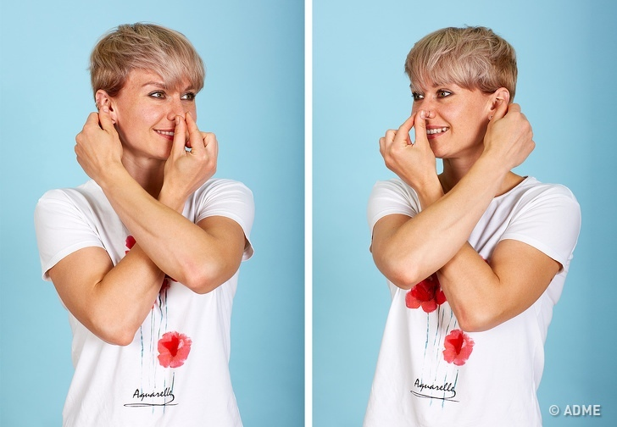
Упражнение «Ухо – нос»

Slide 6

Нейроигры – эффективнейшая методика, позволяющая улучшить у ребенка память, внимание, речь, пространственные представления, мыслительную деятельность, мелкую и крупную моторику, то есть это инструмент, который сможет скорректировать психические дисфункции у детей, которые возникают вследствие недостаточного развития межполушарных связей.
Межполушарное взаимодействие — особый механизм объединения левого и правого полушария в единую интегративную, целостно работающую систему, формирующийся под влиянием как генетических, так и средовых факторов.

Slide 7
За что отвечает левое полушарие:
- логика, память;
- абстрактное, аналитическое мышление;
- обработка вербальной информации;
- анализ информации, делает вывод;
отвечает за правую половину тела.
Левополушарный тип.
Левое полушарие оперирует словами, условными знаками, символами; отвечает за счет, письмо; обеспечивает способность к анализу, абстрактное, концептуальное и двумерное мышление. Информация, поступившая в левое полушарие, обрабатывается последовательно, линейно, медленно.

Slide 8
За что отвечает правое полушарие:
- обработка невербальной информации, эмоциональность;
- музыкальные и художественные способности;
- ориентация в пространстве;
- способность понимать метафоры (смысл пословиц, поговорок, шуток)
- обработка большого количества информации одновременно, интуиция;
- воображение;
отвечает за левую половину тела.
Правополушарный тип.
Правое полушарие оперирует образами реальных предметов, отвечает за ориентацию в пространстве и восприятие пространственных отношений. Обеспечивает синтетическую деятельность мозга; наглядно-образное, трехмерное мышление, связанное с целостным представлением ситуации и тех изменений в ней, которые желательно получить. Информация, поступившая в правое полушарие, обрабатывается быстро.

Slide 9
Признаки несформированности межполушарного взаимодействия:
• зеркальное написание букв и цифр;
• псевдолеворукость;
• логопедические отклонения;
• неловкость движений;
• агрессия;
• плохая память;
• отсутствие познавательной мотивации;
• инфантильность.

Slide 10
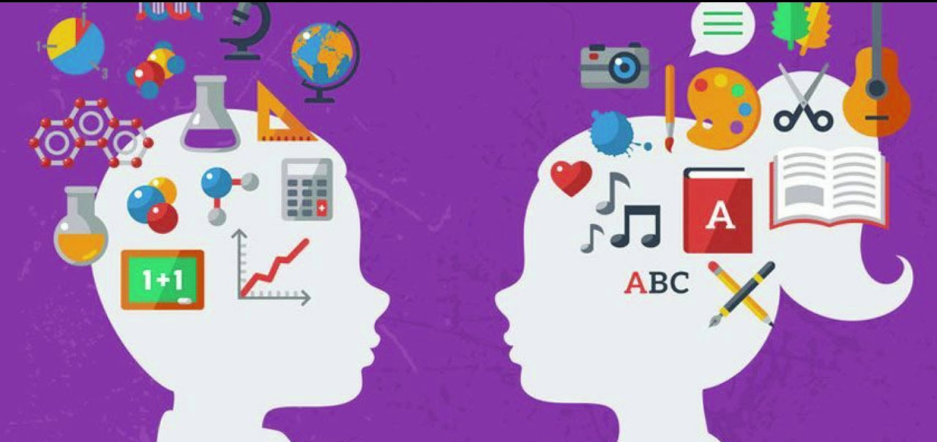
Только взаимосвязанная работа двух полушарий мозга обеспечивает нормальную работу всех психических процессов.
Чем лучше будут развиты межполушарные связи, тем выше у ребёнка будет интеллектуальное развитие, память, внимание, речь, воображение, мышление и восприятие.

Slide 11
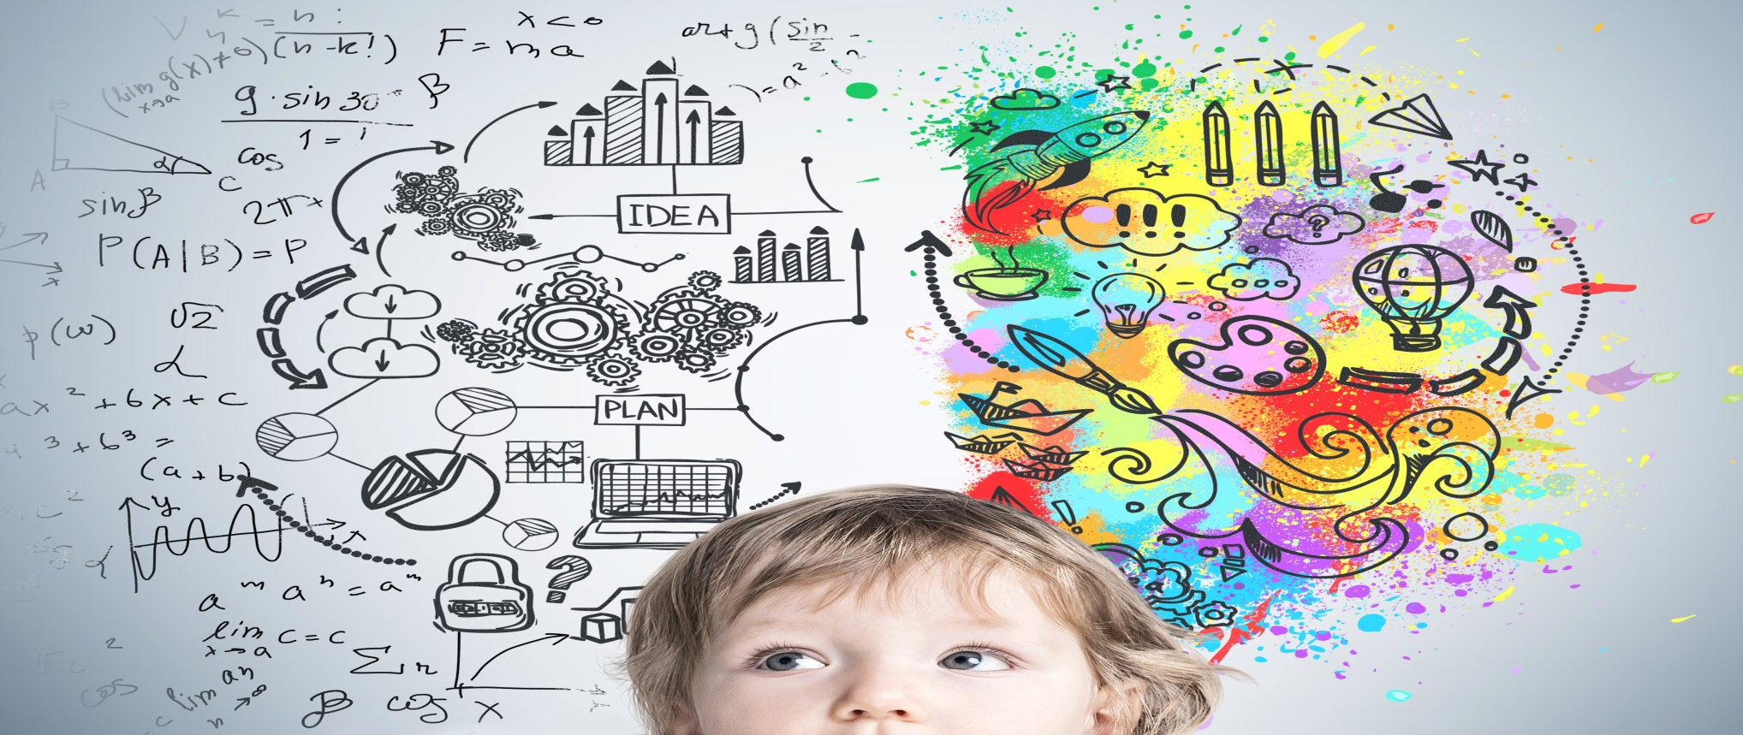
Применение нейроигр и нейроупражнений позволяет улучшить у ребенка память, внимание, речь, пространственные представления, мыслительную деятельность, мелкую и крупную моторику, снижает утомляемость, повышает способность к произвольному контролю.

Slide 12
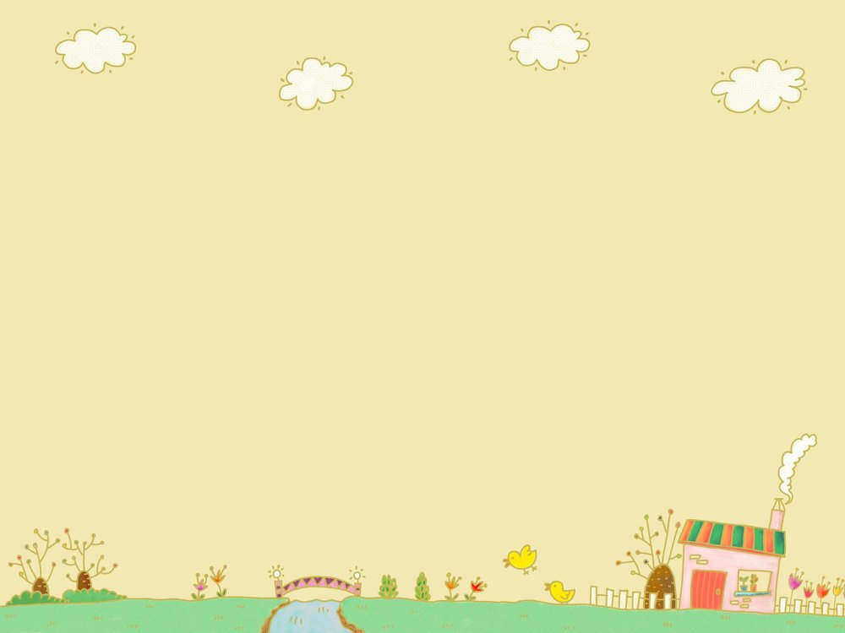
А вам интересно узнать, какое у вас ведущее полушарие?
Тест № 1. Необходимо сцепить (сплести) руки в замок, посмотреть большой палец какой из рук оказался сверху. Если сверху оказался палец левой руки, то следует запомнить букву Л, если правой, то П.
Тест № 2. Представьте, что вы целитесь в мишень. Прицелились? Какой глаз вы закрыли? И соответственно, при закрытом левом глазе запоминаем букву Л, при закрытом правом глазе запоминаем букву П.
Тест № 3. Сложите руки на груди, в так называемой позе «Наполеона». Обратите внимание, кисть какой руки находится сверху? Запоминаем!
Тест № 4. Поаплодируйте друг другу. Вы все молодцы! Но какая же рука была активнее? Запоминаем для себя соответствующую букву.

Slide 13
«Нейротаблицы на внимание»
В данных играх необходимо одновременно двумя руками находить одинаковые объекты слева и справа. Объекты могут быть абсолютно разные: дикие и домашние животные, цифры, числа, алфавит и т. д. Можно полностью изменить изображения по Вашим педагогическим потребностям.
Игра «Умные дорожки», где нужно провести одновременно пальцами обеих рук по дорожке.
«Шагаем пальцами»
Нужно пройти одновременно пальцами обеих рук по дорожке

Slide 14
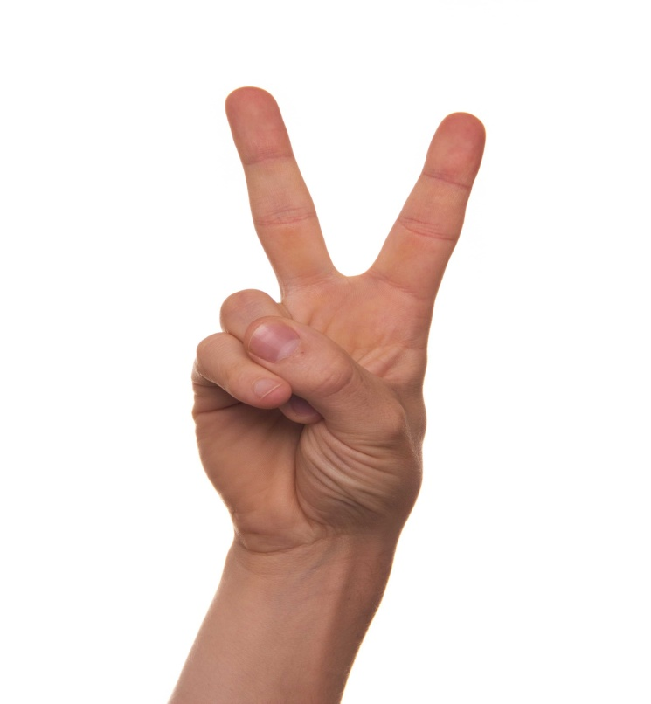

Нейроигра «Класс – заяц»
Цель: развитие межполушарного взаимодействия, внимания.
Методика проведения: ребенок левой рукой показывает «класс», правой – «зайчика». Одновременно менять положение рук и постепенно наращивать скорость.

Slide 15
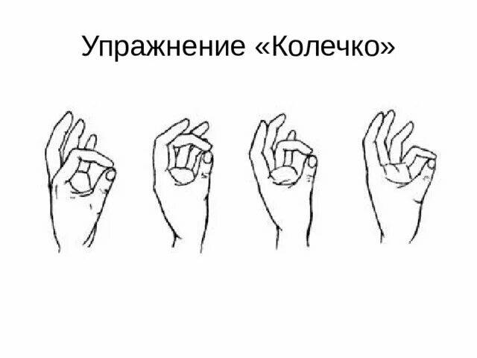
Нейроупражнение «Колечко».
Цель: развитие межполушарного взаимодействия.
Поочередно и как можно быстрее перебирать пальцы рук, соединяя кольцо с большим пальцем, указательным, средним и т.д. Затем в обратном порядке – от мизинца к указательному пальцу.

Slide 16

Нейроигра «Симметричное рисование».
Одновременное рисование в воздухе указательными пальцами обеих рук (затем можно чередовать пальцы) по линиям различной конфигурации.

Slide 17
- Что вы нового узнали и отметили для себя?
- Можно ли использовать предлагаемый метод или отдельные игры в домашних условиях?
Ваши идеи и предложения использования
нейроигр и нейроупражнений в домашней обстановке?

Slide 18
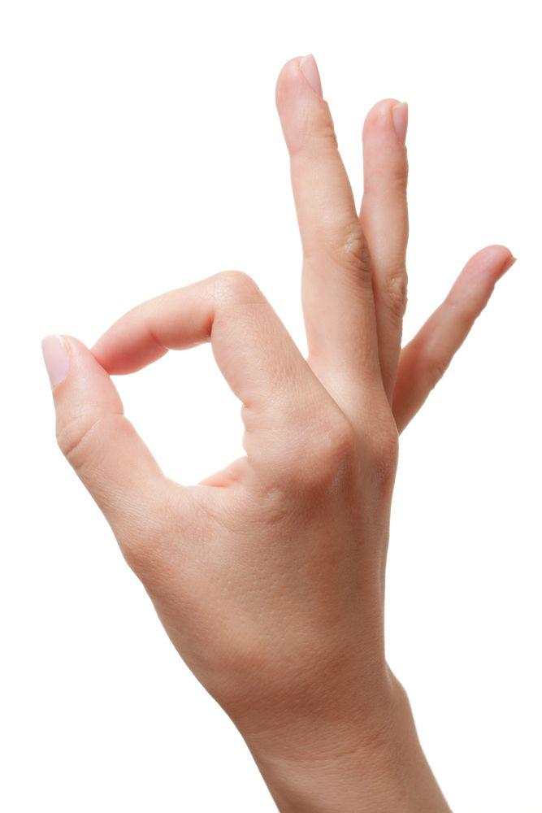

В завершении пожалуйста, оцените представленный материал.
Если вы сегодня узнали что-то новое для себя, поднимите вверх большой палец покажите жест «Класс!» правой рукой.) – если вам было интересно.
Если вам на семинаре-тренинге было психологически комфортно – жест «Окей!» левой рукой.
Если есть возможность использования представленных материалов в ежедневно - поочерёдно меняйте жесты на левой и правой руке. Сначала медленно, затем ускоряя темп.

Slide 19
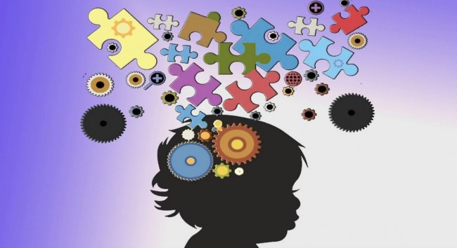
Спасибо за внимание!!

